Slide 1
CHÀO MỪNG CÁC EM ĐẾN VỚI TIẾT HỌC
KHOA HỌC TỰ NHIÊN 7

Slide 2
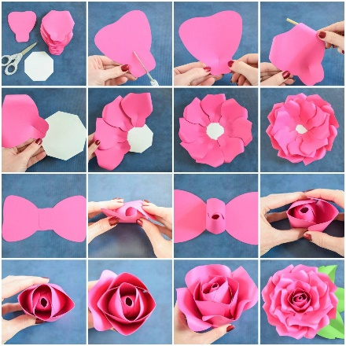
QUAN SÁT VÀ TÌM HIỂU

Slide 3
HOẠT ĐỘNG NHÓM
PHIẾU HỌC TẬP SỐ 1: Xác định vấn đề học tập Nhóm:………
Nhiệm vụ: xem đoạn clip, trả lời các câu hỏi sau
Câu hỏi | Ý kiến của nhóm
?1: Em quan sát thấy hiện tượng gì trong đoạn clip?
?2: Theo em nguyên nhân của hiện tượng này là gì?
?3: Chúng ta có thể thực hiện những thí nghiệm nào để chứng tỏ ánh sáng là một dạng của năng lượng?
Xem đoạn clip.
Hoàn thành phiếu học tập
Viết ý cá nhân 1 phút
Chia sẻ trong nhóm 2 phút.
Thống nhất ý kiến chung trong nhóm.

Slide 4
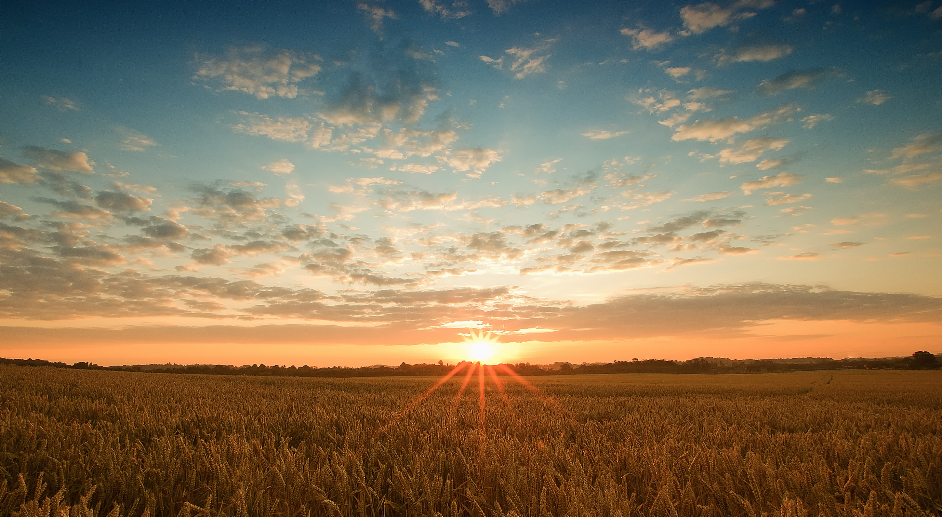
CHỦ ĐỀ 5: ÁNH SÁNG
BÀI 15:
ÁNH SÁNG – TIA SÁNG

Slide 5
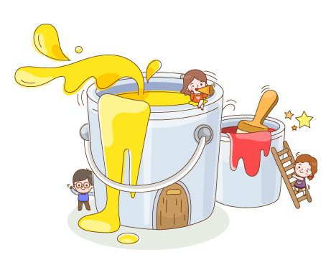
1
Năng lượng ánh sáng
BÀI 15
2
Chùm sáng và Tia sáng
3
Vùng tối và Vùng nửa tối

Slide 6
THÍ NGHIỆM
THU NĂNG LƯỢNG ÁNH SÁNG

Slide 7
TÌM HIỂU VỀ NĂNG LƯỢNG ÁNH SÁNG
Lấy được VD về năng lượng ánh sáng có thể chuyển hoá thành các dạng năng lượng khác
Thực hiện thí nghiệm thu năng lượng ánh sáng
01
03
02
Tìm hiểu sự chuyển hoá năng lượng của ánh sáng mặt trời

Slide 8
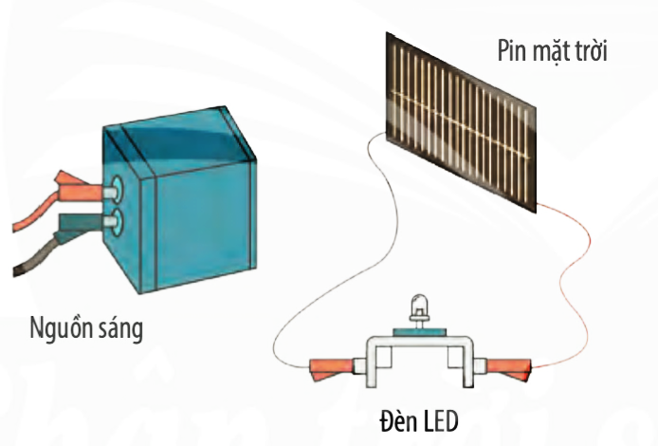
Thí nghiệm hình 15.1:
Thí nghiệm thu năng lượng ánh sáng
HOẠT ĐỘNG NHÓM
Bố trí thí nghiệm như hình.
Quan sát hiện tượng xảy ra với đèn LED khi:
+ Công tắc nguồn sáng chưa bật.
+ Công tắc nguồn sáng bật
Notes:
GV: Thực hiện 2 thí nghiệm. HS trả lời cá nhân 2 câu hỏi

Slide 9
Hoạt động nhóm
Lớp chia thành nhóm, thảo luận và hoàn thành nội dung phiếu học tập
PHIẾU HỌC TẬP SỐ 2: Thu năng lượng ánh sáng Nhóm:………
Nhiệm vụ: thực hiện thí nghiệm như hình 15.1/SGK, trả lời các câu hỏi sau:
Câu hỏi | Ý kiến của nhóm
?1: Mô tả và giải thích hiện tượng xảy ra với đèn LED khi: chưa bật nguồn sáng. bật nguồn sáng.
?2: Trong thí nghiệm 1, nếu thay đèn LED bằng một mô tơ nhỏ gắn cánh quạt thì có hiện tượng gì xảy ra? Lúc này năng lượng ánh sáng đã chuyển hoá thành dạng năng lượng nào?

Slide 10
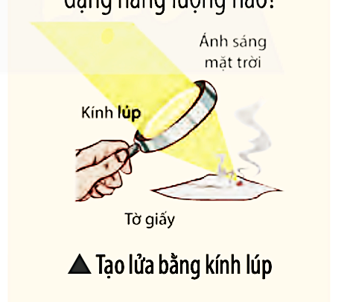
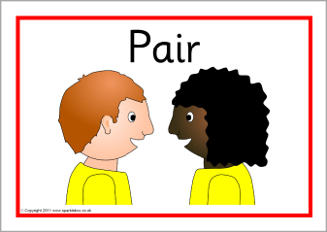
Tìm hiểu về năng lượng ánh sáng
Câu 1. Hiện tượng mô tả trong hình ảnh dưới đây, năng lượng ánh sáng mặt trời đã chuyển hoá thành dạng năng lượng nào?
Nghiên cứu SGK.
Liên hệ thực tiễn.
Viết ý cá nhân 2 phút
Chia sẻ trước lớp
Thống nhất ý kiến chung.
Trong hình là hiện tượng tạo lửa bằng kính lúp.
Năng lượng ánh sáng mặt trời (quang năng) đã chuyển hóa thành nhiệt năng đốt cháy tờ giấy.

Slide 11
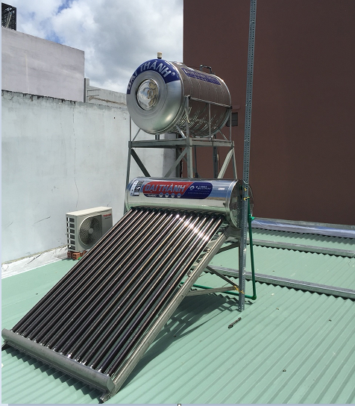
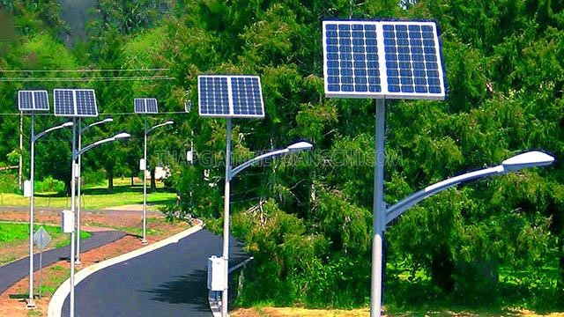
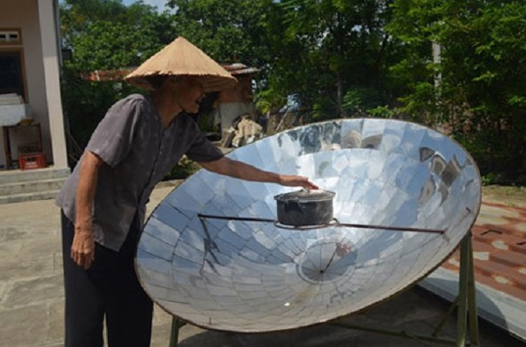
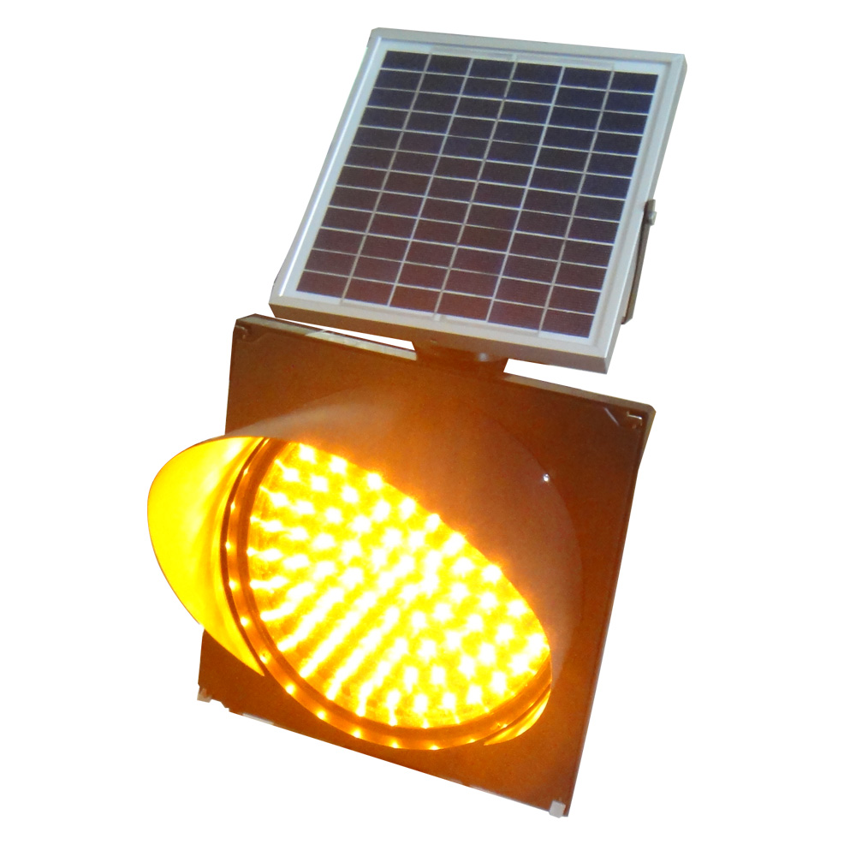
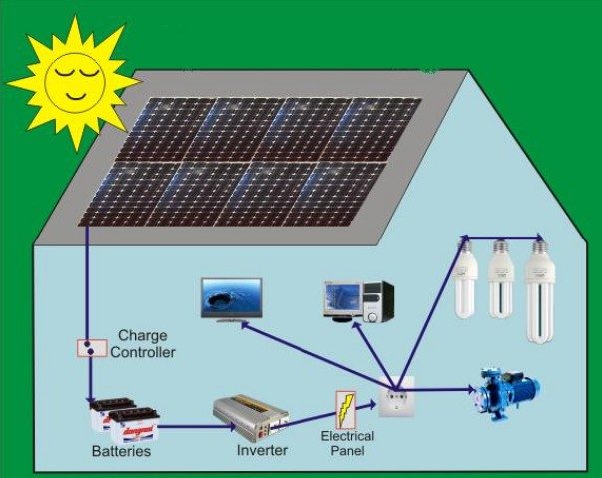
Tìm hiểu về năng lượng ánh sáng
Câu 2. Nêu ví dụ cho thấy năng lượng ánh sáng mặt trời còn có thể chuyển hoá thành các dạng năng lượng khác.
Bếp đun bằng năng lượng mặt trời
Bình nước nóng bằng năng lượng mặt trời
Điện mặt trời cho gia đình
Nghiên cứu SGK.
Liên hệ thực tiễn.
Viết ý cá nhân 2 phút
Chia sẻ trước lớp
Thống nhất ý kiến chung.
Đèn gia thông, đèn chiếu sáng bằng năng lượng mặt trời

Slide 12
Vai trò của năng lượng ánh sáng trong đời sống

Slide 13
TÌM HIỂU CHÙM SÁNG – TIA SÁNG

Slide 14
Đặt vấn đề
HOẠT ĐỘNG CÁ NHÂN
Dùng đèn pin chiếu ánh sáng lên bảng, ta chỉ nhìn thấy vệt sáng trên bảng, mà không thấy đường đi của ánh sáng. Vậy ánh sáng xuất phát từ đèn pin đến bảng đi như thế nào? Chúng ta cần một thí nghiệm để thấy rõ đường đi của ánh sáng.
Nghiên cứu SGK.
Liên hệ thực tiễn.
Viết ý cá nhân 2 phút
Chia sẻ trước lớp
Thống nhất ý kiến chung.

Slide 15
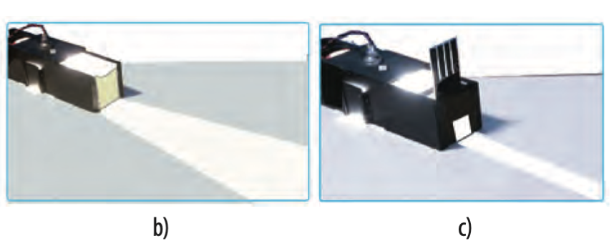
Thực hiện thí nghiệm tạo các chùm sáng
Thí nghiệm hình 15.2: Sử dụng nguồn sáng (gồm hộp đèn tạo chùm sáng và khe hẹp) để tạo các chùm sáng như hình 15.2b và 15.2c
HOẠT ĐỘNG NHÓM
Bố trí thí nghiệm như hình.
Quan sát và mô tả các chùm sáng đi ra khỏi nguồn sáng khi:
- ánh sáng phát ra trực tiếp từ hộp đèn.
- ánh sáng phát ra từ hộp đèn có khe hẹp.
Notes:
GV: Thực hiện 2 thí nghiệm. HS trả lời cá nhân 2 câu hỏi

Slide 16
Hoạt động nhóm
Lớp chia thành nhóm, thảo luận và hoàn thành nội dung phiếu học tập
PHIẾU HỌC TẬP SỐ 3: Tạo và quan sát các chùm sáng Nhóm:………
Nhiệm vụ 1: thực hiện thí nghiệm như hình 15.2/SGK, trả lời các câu hỏi sau:
Câu hỏi | Ý kiến của nhóm
?1: Quan sát và mô tả các chùm sáng đi ra khỏi nguồn sáng khi: - ánh sáng phát ra trực tiếp từ hộp đèn. - ánh sáng phát ra từ hộp đèn có khe hẹp.
?2: Quan sát và mô tả các chùm sáng trong Hình 15.2b và 15.2c ở SGK?
Nhiệm vụ 2: thực hiện thí nghiệm tạo tia sáng song song như hình 15.3/SGK, trả lời câu hỏi sau:
Câu hỏi | Ý kiến của nhóm
?3: Quan sát đường truyền của ánh sáng trong hình 15.3 ở SGK và mô tả chùm sáng trên mặt giấy.

Slide 17
Chùm sáng song song
Chùm sáng phân kỳ
Chùm sáng hội tụ
?: Tìm hiểu từ những hình vẽ trên, em hãy cho biết tên gọi của những loại chùm sáng sau?
- Chùm sáng gồm các tia sáng tiến lại gần nhau khi truyền đi.
- Chùm sáng gồm các tia sáng ra xa nhau khi truyền đi.
- Chùm sáng gồm các tia sáng mà khoảng cách giữa chúng không đổi khi truyền đi.

Slide 18
Tìm Hiểu Đường Truyền Của Ánh Sáng
Quan sát TN sau:
Đường truyền của ánh sáng được biểu diễn bằng một đường thẳng có mũi tên chỉ hướng gọi là tia sáng.

Slide 19
Mũi tên chỉ hướng truyền của ánh sáng
Người ta quy ước biểu diễn tia sáng bằng một đường thẳng có mũi tên chỉ hướng truyền của ánh sáng.

Slide 20
Luyện tập
Câu 1. Hình vẽ nào sau đây biểu diễn một tia sáng?
Nghiên cứu SGK.
Liên hệ thực tiễn.
Câu 2. Cho các chùm sáng được biểu diễn như sau:
Viết ý cá nhân 2 phút
Chia sẻ trước lớp
Thống nhất ý kiến chung.
Chùm sáng song song, hội tụ, phân kì được biểu diễn lần lượt theo thứ thự là:
A. Hình 1,2,3. B. Hình 2,1,3. C. Hình 3,2,1. D. Hình 3,1,2.

Slide 21
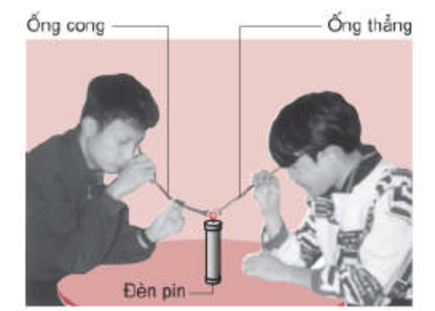
Luyện tập
Câu 3. Em hãy quan sát hình ảnh minh hoạ sau.
Bạn Long và bạn An cùng quan sát ánh sáng phát ra từ bóng đèn pin. Trong đó bạn Long quan sát bóng đèn bằng một ống rỗng cong còn bạn An quan sát bóng đèn bằng một ống rỗng thẳng. Theo em, bạn nào sẽ nhìn thấy ánh sáng trực tiếp phát ra từ dây tóc bóng đèn? Hãy giải thích câu trả lời của em.
Nghiên cứu SGK.
Liên hệ thực tiễn.
Viết ý cá nhân 2 phút
Chia sẻ trước lớp
Thống nhất ý kiến chung.

Slide 22
TÌM HIỂU VÙNG TỐI – VÙNG NỬA TỐI

Slide 23
Đặt vấn đề
HOẠT ĐỘNG CÁ NHÂN
Đặt một đèn bàn chiếu sáng vào tường. Đưa bàn tay của em chắn chùm ánh sáng. Em quan sát thấy hiện tượng gì trên tường? Điều gì sẽ xảy ra khi em thay đổi khoảng cách giữa bàn tay và tường?
Nghiên cứu SGK.
Liên hệ thực tiễn.
Viết ý cá nhân 2 phút
Chia sẻ trước lớp
Thống nhất ý kiến chung.

Slide 24
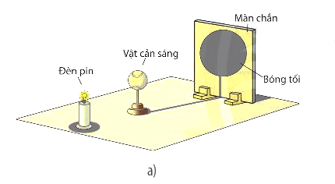
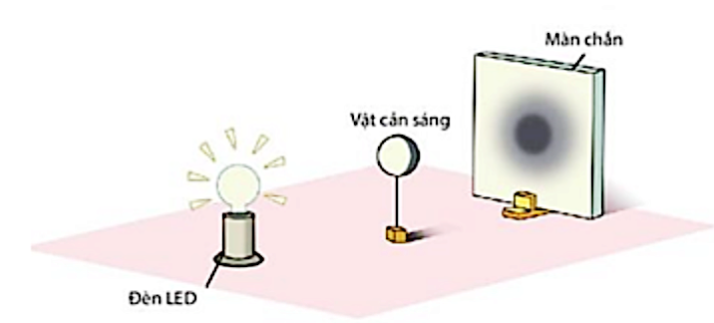
HOẠT ĐỘNG NHÓM
Lớp chia thành nhóm, thảo luận và hoàn thành nội dung phiếu học tập
PHIẾU HỌC TẬP SỐ 4: Quan sát và vẽ hình biểu diễn Vùng tối – Vùng nửa tố. Nhóm:………
Nhiệm vụ: thực hiện quan sát các hình ảnh sau, hãy mô tả bóng của vật cản sáng trên màn chắn ở mỗi hình ảnh và giải thích tại sao có bóng đó.
Câu hỏi | Ý kiến của nhóm
?1:
?2:
Quan sát các hình ảnh mô tả trong phiếu học tập.
Thảo luận để mô tả bóng của vật cản sáng trên màn chắn ở mỗi hình.
Hoàn thành phiếu học tập
Notes:
GV: Thực hiện 2 thí nghiệm. HS trả lời cá nhân 2 câu hỏi

Slide 25
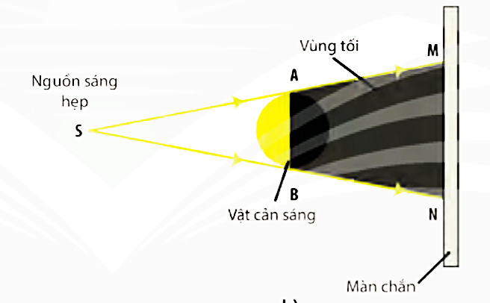
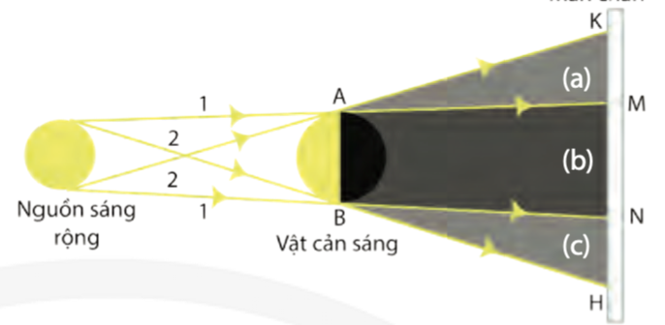
Thực hành vẽ hình biểu diễn vùng tối – vùng nửa tối phía sau vật cản
Hoạt động cá nhân, nghiên cứu phần hướng dẫn vẽ hình biểu diễn vùng tối trong tài liệu, thực hiện vẽ vùng tối, vùng nửa tối phía sau vật cản sáng
Notes:
GV: Thực hiện 2 thí nghiệm. HS trả lời cá nhân 2 câu hỏi

Slide 26
Tìm hiểu về hiện tượng nguyệt thực
Hoạt động cá nhân, xem đoạn clip giới thiệu về hiện tượng nguyệt thực. Mô tả lại và cho biết nguyên nhân dẫn đến hiện tượng nguyệt thực
Notes:
GV: Thực hiện 2 thí nghiệm. HS trả lời cá nhân 2 câu hỏi

Slide 27
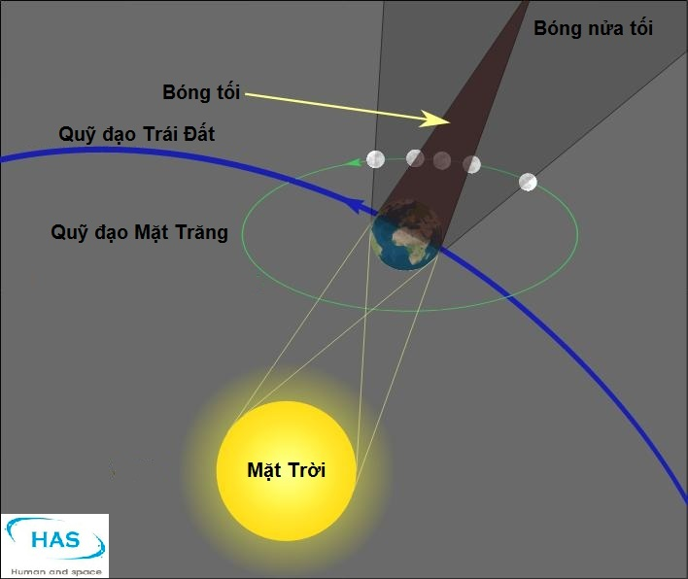
Hiện tượng nguyệt thực.
Nguyệt thực xảy ra vào ……………...
Khi đó, …………. , ………..., và ….……….. cùng nằm trên một…….……….
Mặt Trăng bị ……… che khuất không được ……………………
ban đêm
Mặt Trời
Trái Đất
Mặt Trăng
A
đường thẳng
trái đất
mặt trời chiếu sáng

Slide 28
Luyện tập
Hoạt động cá nhân, làm các bài tập trắc nghiệm củng cố kiến thức của bài trong phiếu Bài Tập

Slide 29
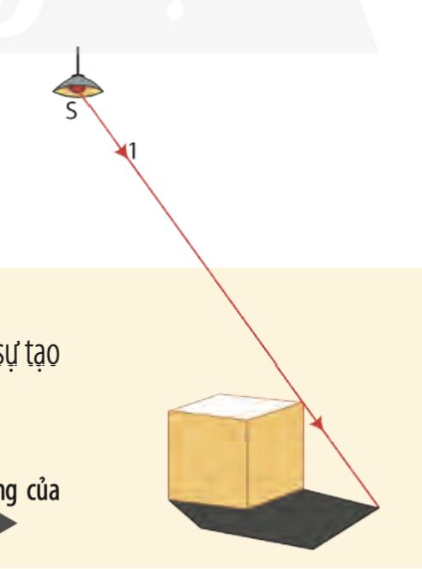
Vận dụng
Bài 1. Cho tia sáng 1 như trên hình, hãy vẽ các tia sáng khác để giải thích sự tạo thành bóng của chiếc hộp trên mặt đất.
Nghiên cứu SGK.
Liên hệ thực tiễn.
Viết ý cá nhân 2 phút
Chia sẻ trước lớp
Thống nhất ý kiến chung.

Slide 30
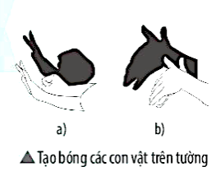
Vận dụng
Bài 2. Đặt một đèn bàn chiếu sáng vào tường. Thực hiện trò chơi tạo bóng trên tường theo những gợi ý như trong hình ảnh bên dưới.
Hãy giải thích vì sao có thể tạo bóng trên tường như thế.
Nghiên cứu SGK.
Liên hệ thực tiễn.
Viết ý cá nhân 2 phút
Chia sẻ trước lớp
Thống nhất ý kiến chung.

Slide 31
HƯỚNG DẪN VỀ NHÀ
- HS về nhà học bài và hoàn thành phần bài tập 1 và 2 trong SGK trang 82.
Chuẩn bị bài tiếp theo:
+ Đọc bài 16. Sự phản xạ ánh sáng trước ở nhà.
+ Thực hành vẽ lại tia sáng.
+ Tìm hiểu định luật phản xạ ánh sáng: nội dung, cách thể hiện, ứng dụng trong thực tế.

Slide 32
CHÚC CÁC EM LUÔN HỌC TỐT

